Slide 1
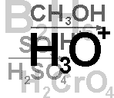
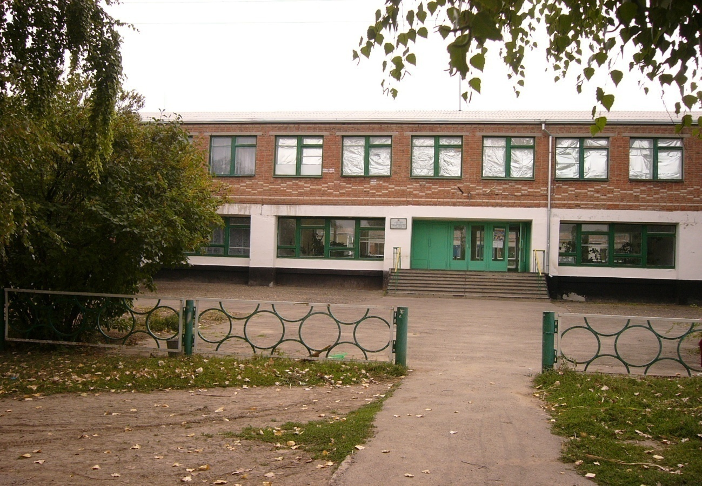
МОУ Средне-Егорлыкская СОШ №4 Целинского района
представляет

Slide 2
Классификация органических соединений
Электронное приложение
к уроку химии в 10 классе.

Slide 3
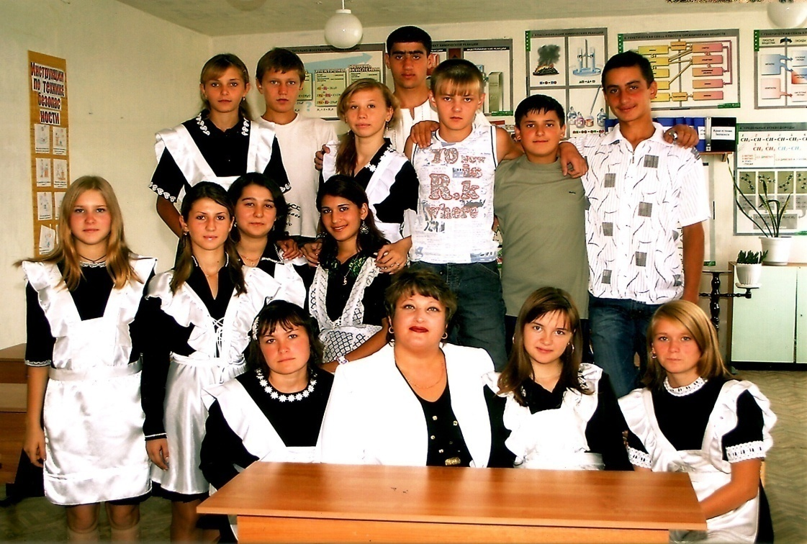
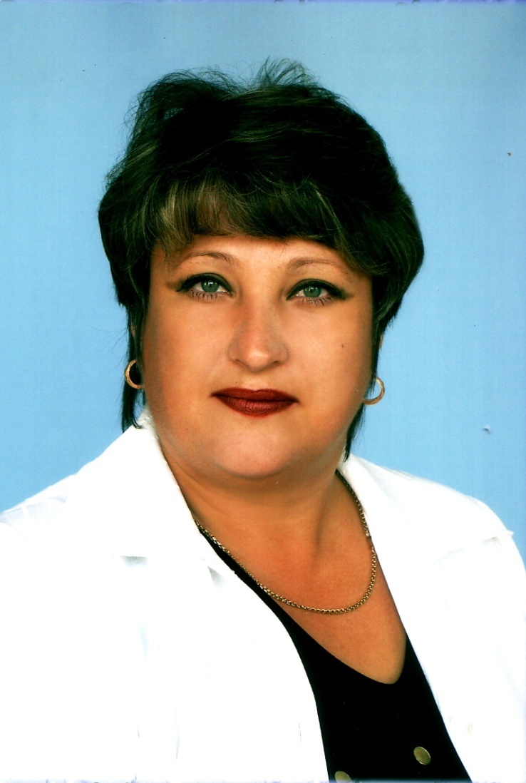
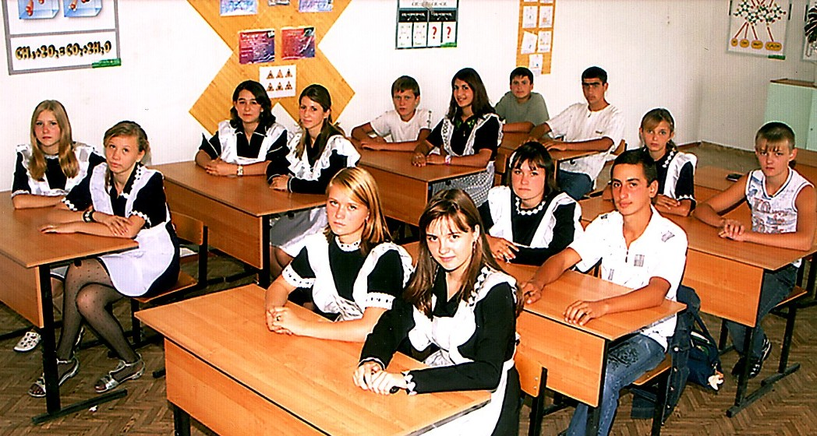
Автор : учитель химии Леташкова Екатерина Владимировна

Slide 4
Другого ничего в природе нет:
Ни здесь, ни там ,
В космических глубинах.
Все : от песчинок малых до планет
Из элементов состоит единых.
Как формула, как график трудовой,
Строй менделеевской системы строгий.
Вокруг тебя творится мир живой,
Входи в него , вдыхай , руками трогай.

Slide 5
Приложения :
Методические рекомендации по использованию приложения
Пояснительная записка
Разработка урока
Рабочая тетрадь учащегося
Портфолио автора

Slide 6
Цели и задачи урока:
Познакомить учащихся с классификацией органических соединений.
Развивать навыки самостоятельной , творческой работы учащихся.
Повторить и закрепить полученные знания.
Организовать различные формы тестирования.
Освоить технику химического эксперимента, культуру проведения опыта, подготовить к проведению реального химического эксперимента по алгоритму: задача - действие-наблюдение - вывод.

Slide 7
Маршрут движения :
Проверка домашнего задания
Повторение изученного
материала
Изучение нового материала
Закрепление изученного
Домашнее задание

Slide 8
Проверка домашнего задания :
Что изучает органическая химия ?
Какие химические элементы входят в состав органических соединений ?
Назовите ученых – химиков , занимавшихся исследованиями в этой области .
Дайте характеристику углероду .
Что такое классификация и ее применение в повседневной жизни , в других предметах.
Тест №1 . Тема – теория химического
строения органических веществ.
Тест №2. Тема – классификация
неорганических соединений.
Калькулятор

Slide 9
Повторение изученного материала :
Типы электронных облаков.
Гибридизация
Электронное строение атома
углерода, электронные
конфигурации
Биография Бутлерова А.М.
Ф.Велер и Й.Я.Берцелиус
Д.И.Менделеев и А.М.Бутлеров
Природные источники углеводородов

Slide 10
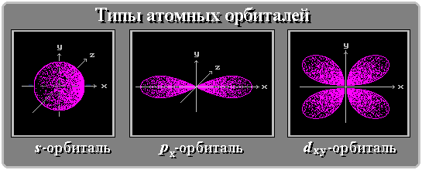
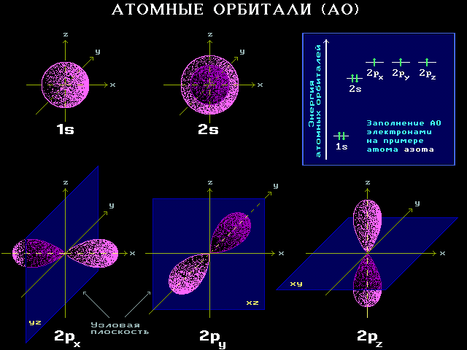
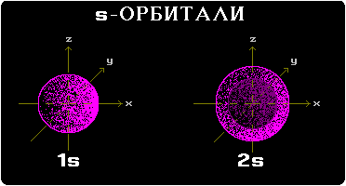
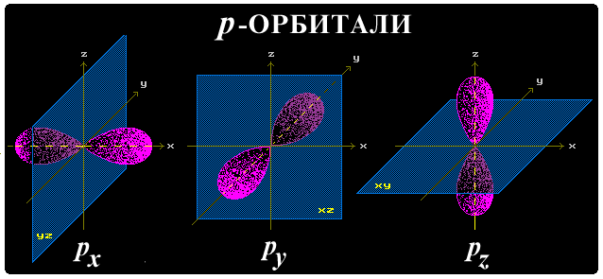

Slide 11
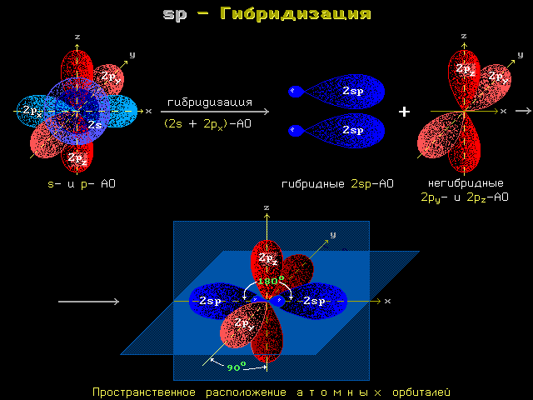
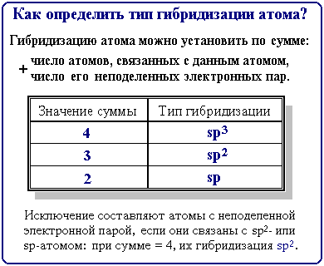
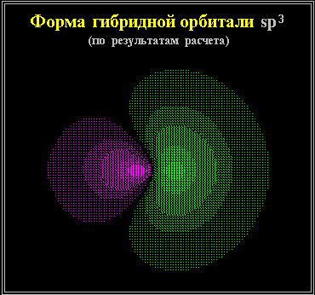

Slide 12
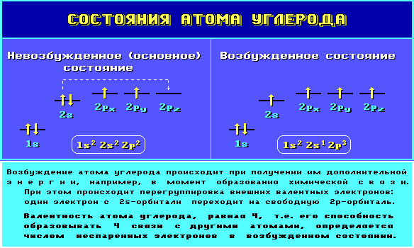
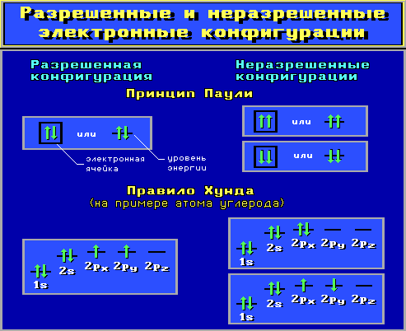

Slide 13
Природные источники углеводородов:
Основные источники углеводородов
Добыча каменного угля
Добыча нефти
Использование нефти
Ректификационная колонна

Slide 14
Изучение нового материала:
Классификация углеводородов
Классификация по строению углеродной цепи
Классификация по функциональной группе
Теория химического строения органических веществ
Общая схема

Slide 15
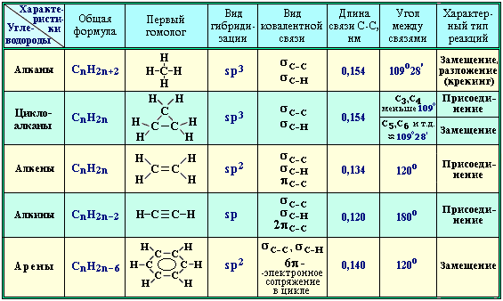

Slide 16
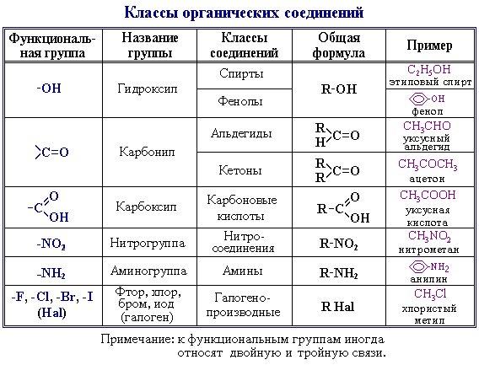

Slide 17
Основы номенклатуры органических соединений:
Типы атомов углерода
Углеводородные цепи
Структурные формулы
Гомологические ряды
Изомерия углеводородного скелета
Межклассовая изомерия
Задание по номенклатуре углеводородов

Slide 18
Алканы:
Предельные углеводороды
Гомологический ряд
Изомерия алканов
Галогеналканы
Получение алканов
Применение алканов
Химические свойства алканов
Модели молекул
Контрольные вопросы
Детская презентация:

Slide 19
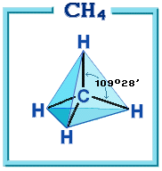
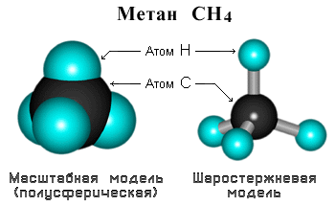
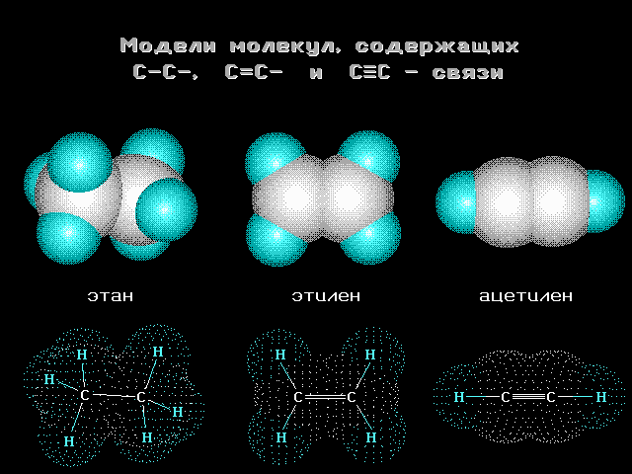
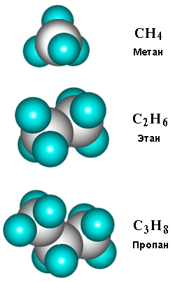
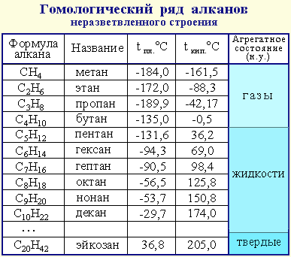
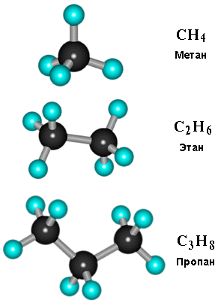
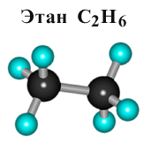

Slide 20
Алкены:
Непредельные углеводороды
Полимеризация алкенов
Получение этилена
Модели молекул
Контрольные вопросы
Детская презентация:

Slide 21
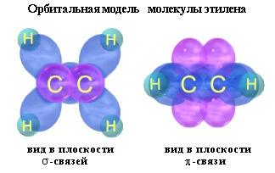
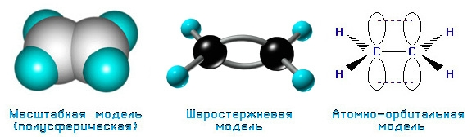
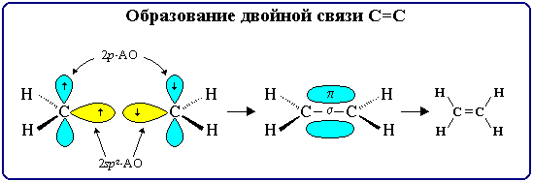
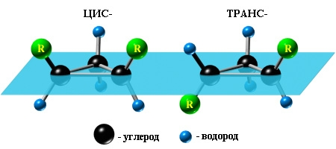
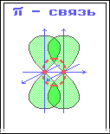

Slide 22
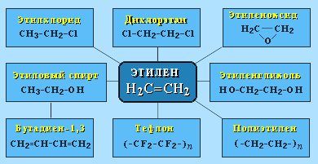

Slide 23
Алкадиены, алкины:
Диеновые
Ацетиленовые
Получение диеновых
Модели молекул
Контрольные вопросы
Применение ацетилена

Slide 24
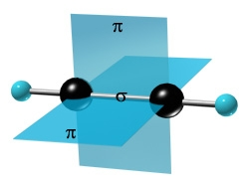
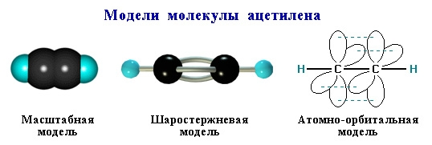
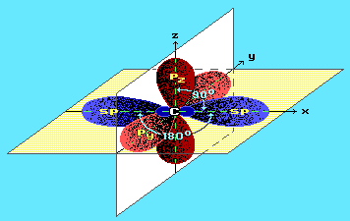

Slide 25
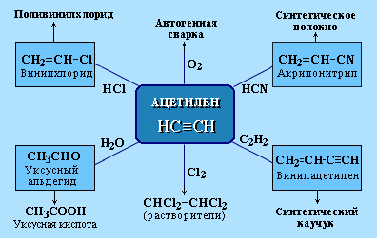

Slide 26
Спирты и фенолы:
Спирты
Фенолы
Номенклатура спиртов
Получение спиртов и фенолов
Химические свойства спиртов

Slide 27
Циклические:
Арены
Циклоалканы
Получение циклоалканов
Модели молекул
Контрольные вопросы
Получение бензола
Применение бензола
Гетероциклические соединения

Slide 28
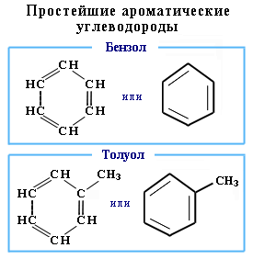
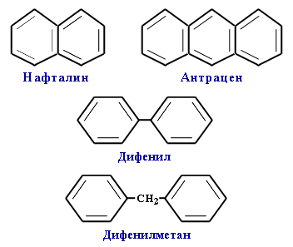
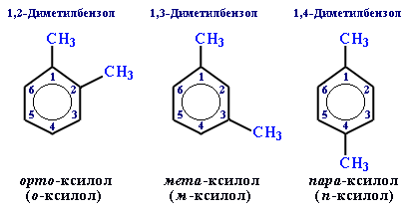
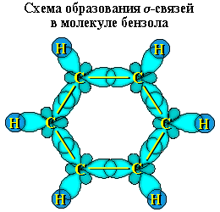
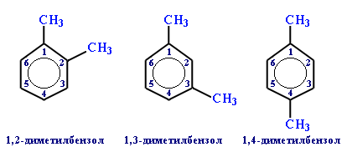
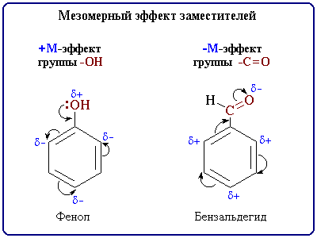
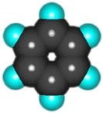
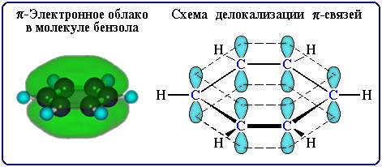
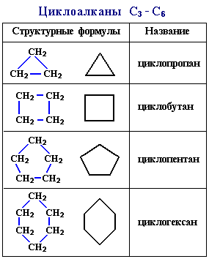
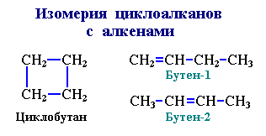
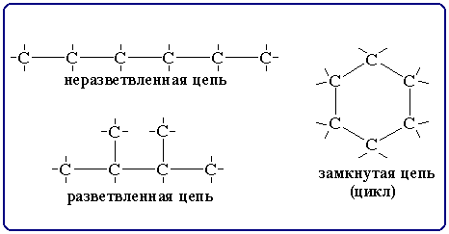
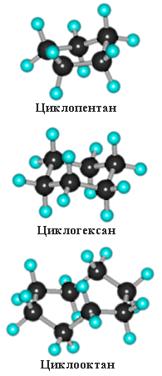
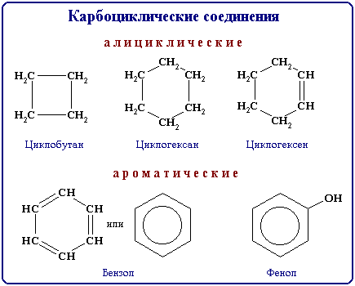
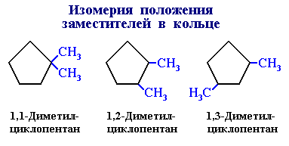
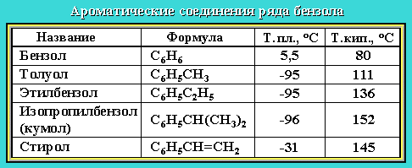

Slide 29
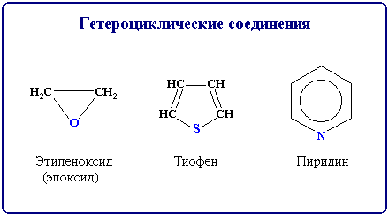

Slide 30
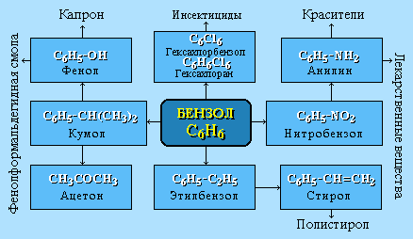

Slide 31
Альдегиды и кетоны:
Карбонильные соединения
Карбонильная группа
Изомерия альдегидов и кетонов
Получение альдегидов и кетонов
Применение альдегидов и кетонов
Контрольные вопросы
Химические реакции альдегидов и кетонов

Slide 32
Карбоновые кислоты:
Карбоновые кислоты
Номенклатура карбоновых кислот
Производные карбоновых кислот
Контрольные вопросы
Детская презентация:

Slide 33


Slide 34
Закрепление изученного материала
Задания

Slide 35





Slide 36
Домашнее задание:
Изготовить собственную презентацию по любому классу органических соединений

Slide 37


Slide 38


